Slide 1
Ekskurzija v Bruselj
OŠ Tončke Čeč

Slide 2
Trboveljski zavod SOCIOS je bil uspešen pri prijavi na razpis pri Oddelku za obiske in seminarje pri Generalnem direktoratu za komuniciranje Evropskega parlamenta. Na ekskurzijo v Bruselj z namenom spoznavanja institucij v Evropski uniji so povabili devetošolce iz OŠ Tončke Čeč in OŠ Ivana Cankarja in dijake Gimnazije in ekonomske srednje šole Trbovlje. Z navdušenjem smo se odzvali in se v času od 20. do 22. 10. 2018 odpravili v Bruselj. Poimenovali smo se Zasavci v EU.

Slide 3
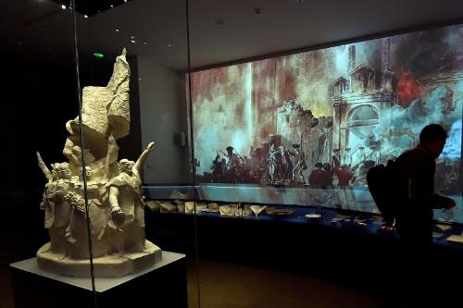
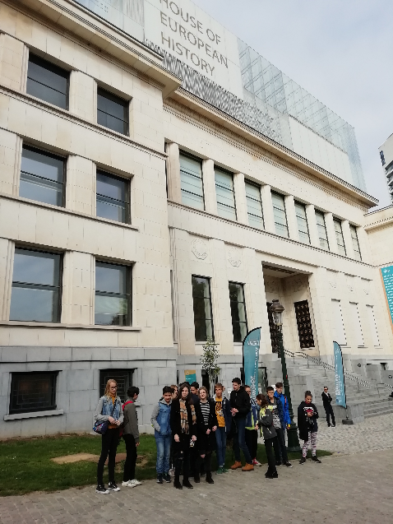
V soboto, 20. 10. 2018, smo se zbrali pred Gimnazijo in ekonomsko srednjo šolo Trbovlje. Tam smo počakali avtobus, se posedli po stolih in se poslovili od staršev. Čakala nas je skoraj 16-urna vožnja. Kljub temu da nismo veliko spali, smo imeli veliko energije. V Bruselj smo prispeli ob 9.00. Najprej smo obiskali Hišo evropske zgodovine. Najprej smo opravili varnostni pregled, nato pa smo se sprehodili po 6 nadstropjih ter si ogledali predstavljeno zgodovino Evrope vse od let pred našim štetjem do sedanjosti.

Slide 4
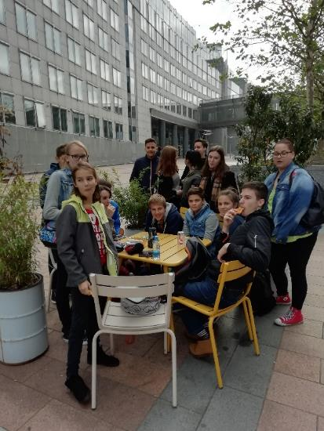
Parlamentarium
Po tem, ko smo si ogledali hišo evropske zgodovine, smo imeli okoli 50 minut časa za kosilo. Nato smo si ogledali Parlamentarium. V njem smo imeli igro vlog – postali smo evropski poslanci. Razdelili smo se v 4 stranke in se dogovarjali za spremembe zakonov v Evropski Uniji. Nato smo si ogledali še predstavitev o delovanju evropskega parlamenta. Predstavitve so potekale v slovenščini, in sicer tako, da smo imeli pri sebi mobitel ali tablico.

Slide 5
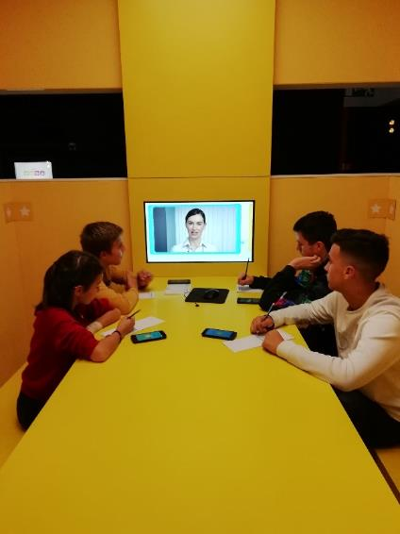
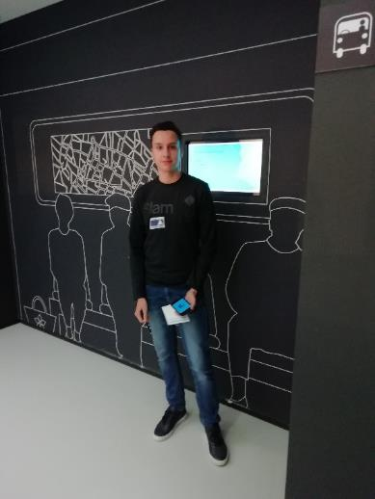
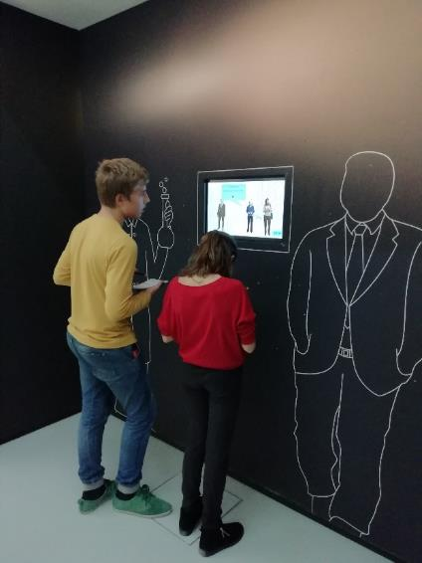
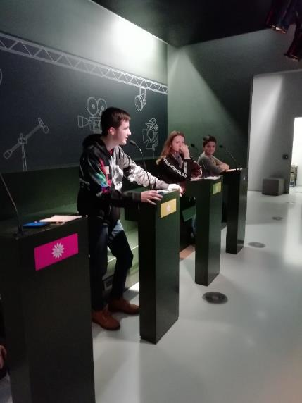
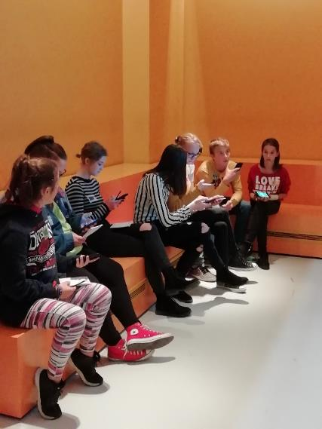

Slide 6
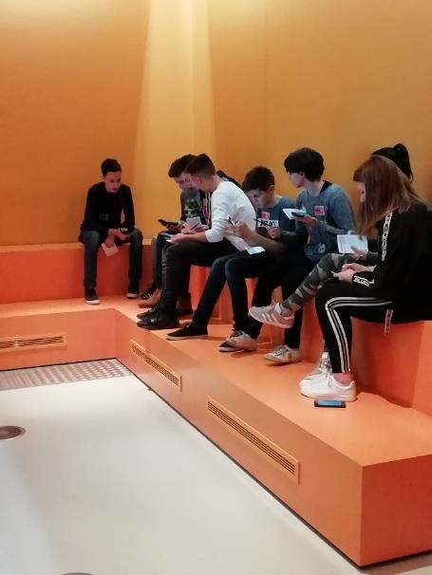
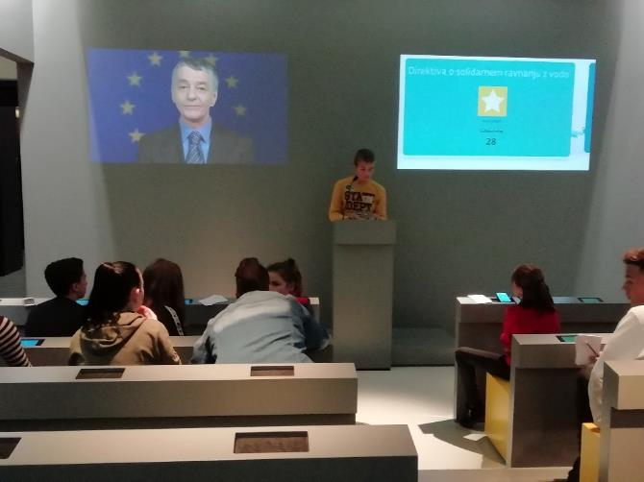
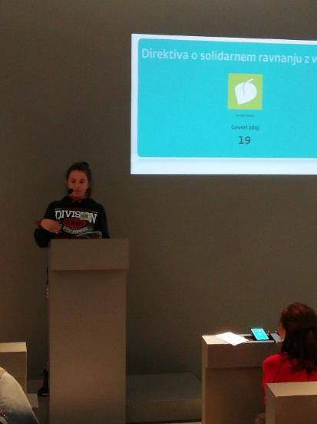
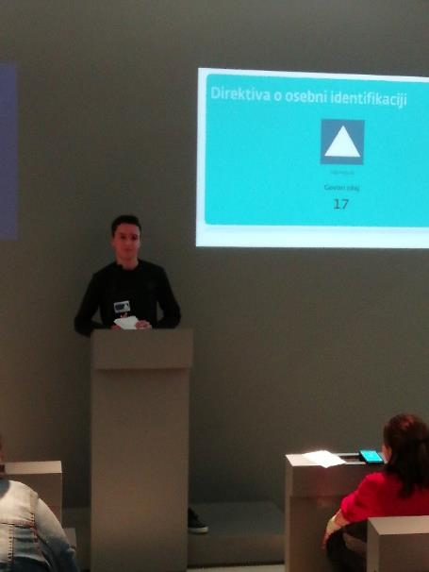
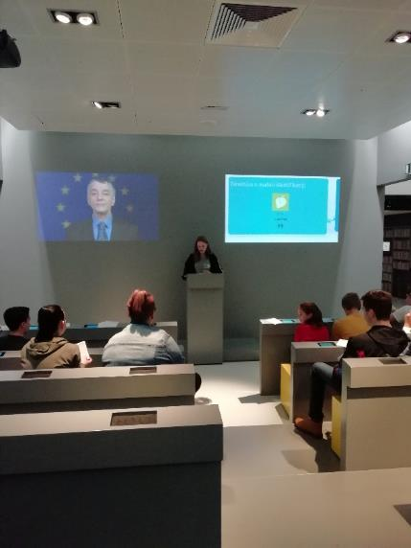

Slide 7
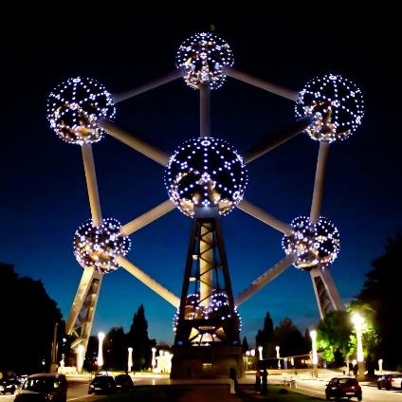
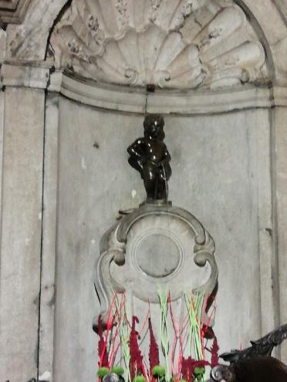
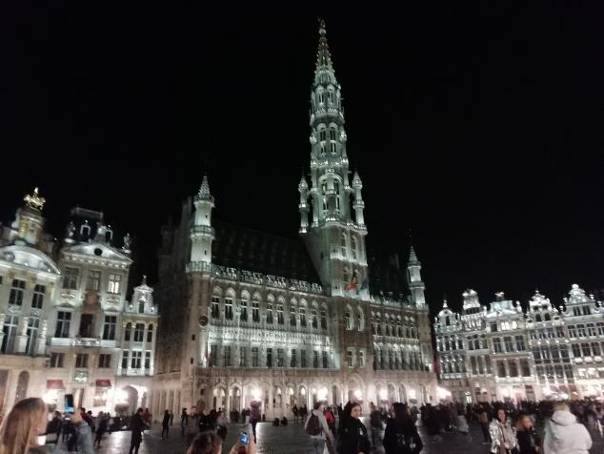
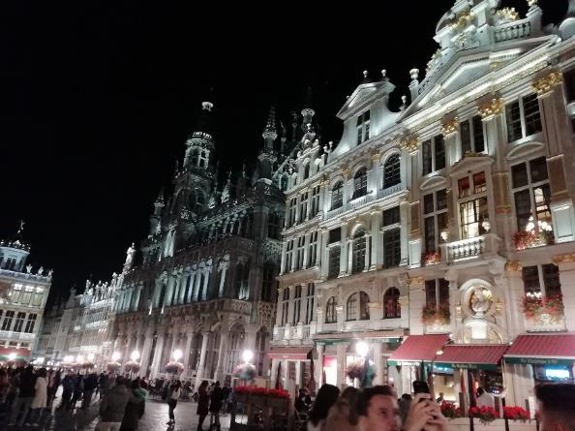
Prihod v hostel
Okoli 18.00 smo prišli v Youth Hostel J. Brel. Tam smo povečerjali, nato pa smo se odpravili na večerni ogled Bruslja. Najprej smo obiskali Atomium, kasneje pa smo si ogledali še Veliki trg in znamenitega Bruseljskega dečka. Seveda smo poskusili tudi slavne bruseljske vaflje. Ko smo prišli nazaj v hostel, smo bili veseli, da smo se lahko naspali.

Slide 8
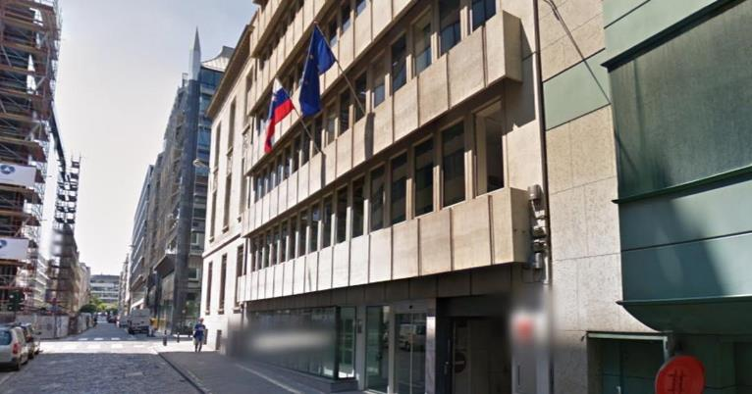
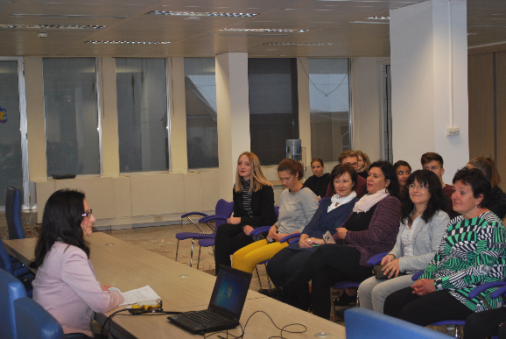
Srečanje z Luko Živićem
V nedeljo smo ob 9.00 odšli na srečanje z Luko Živićem, ki nam je povedal, da je svetovalec slovenske veleposlanice v Bruslju za izobraževanje, mladino in šport. Povedal in predstavil pa nam je tudi delovanje Evropske unije. Tako pomembne goste, kot smo Zasavci v EU, pa je sprejela tudi Tamara Weingerl-Požar; veleposlanica, namestnica stalnega predstavnika v Bruslju.

Slide 9
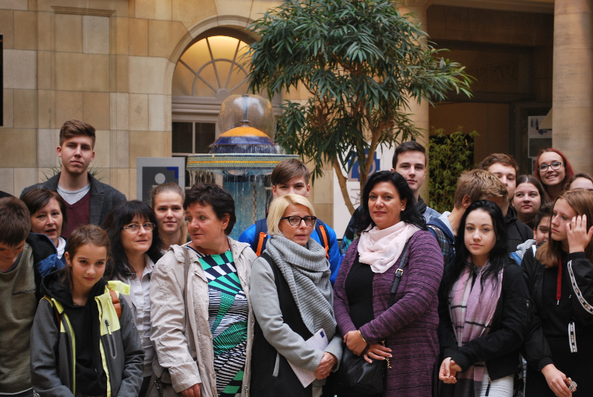
Evropski novinarski center
Nato smo se odpravili v Evropski novinarski center. Tam smo srečali bivšo dijakinjo GESŠ Barbaro Kužnik, ki nam je predstavila Evropski novinarski center.

Slide 10
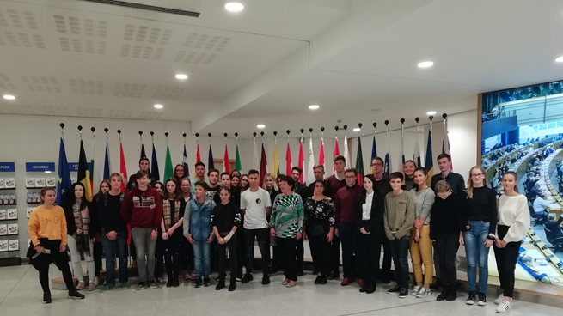
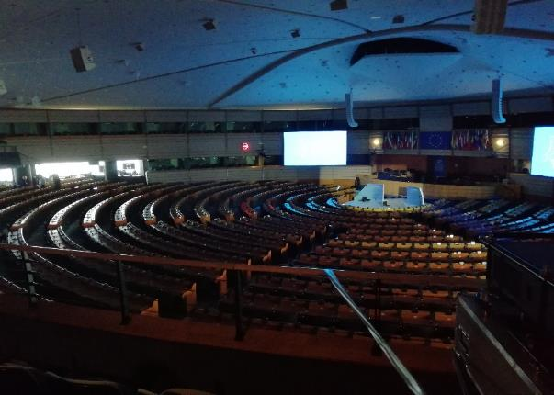
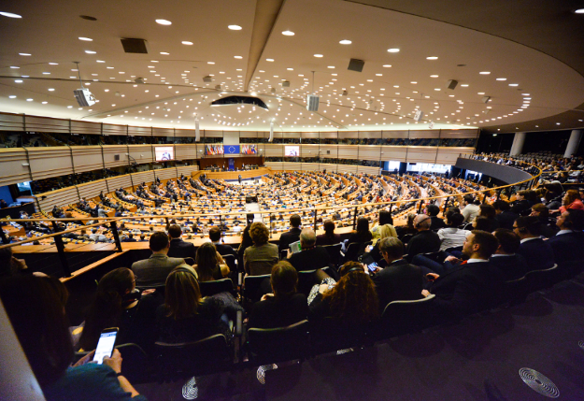
Evropski parlament
Po prostem času, ki je sledil obisku Evropskega novinarskega
centra, smo se odpravili v Evropski parlament. Tam smo se naučili veliko
o parlamentu in o delu poslancev v njem.

Slide 11
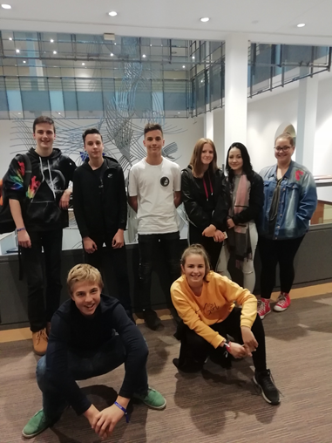
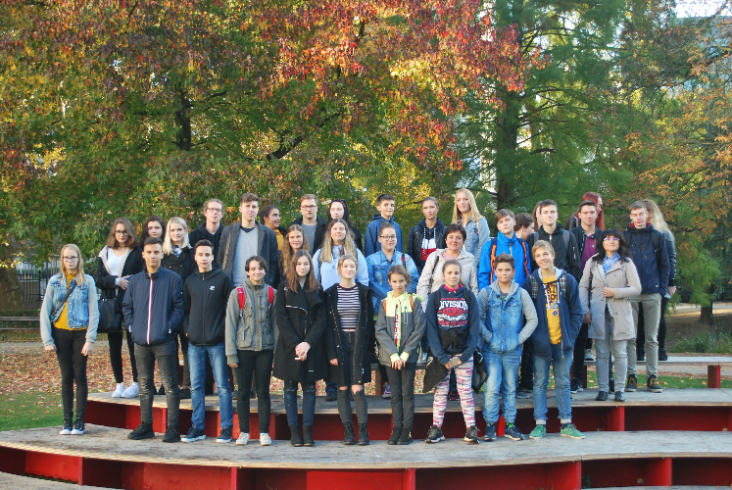
Odhod iz Bruslja
Po vseh dogodkih, ki so se nam pripetili, smo bili utrujeni, a smo nabrali veliko lepih spominov.
Ajda, Anteja, Eva, Tara, Filip, Matevž, Matija, Patrik in Katarina

